Slide 1
Sel Hewan dan Sel Tumbuhan
Kelompok 5 THP B:
1. Novall Chairil 2114051050
2. Gustin Adelia 2114051048
3. Zalfa Husniyyah 2114051046
4. Yosnita anggriani 2114051052
5. Mellisa marzalena 2114051044

Slide 2
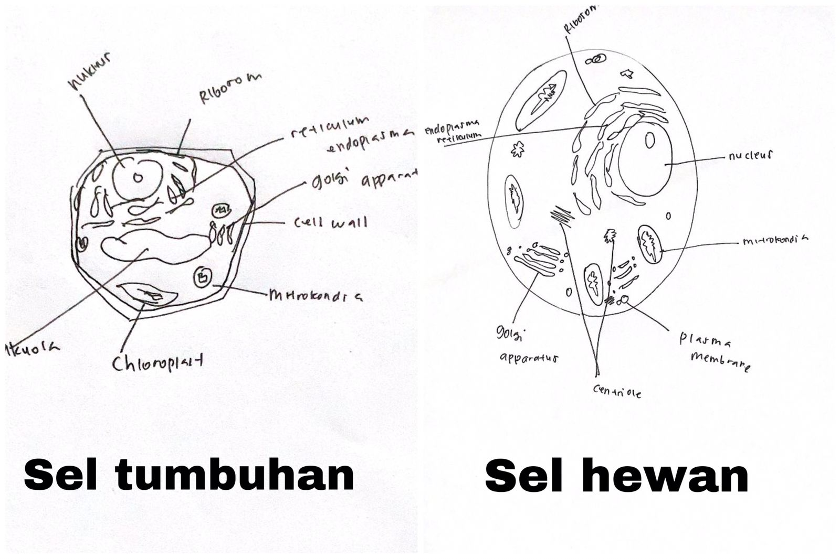
Yosnita anggriani 2114051052

Slide 3
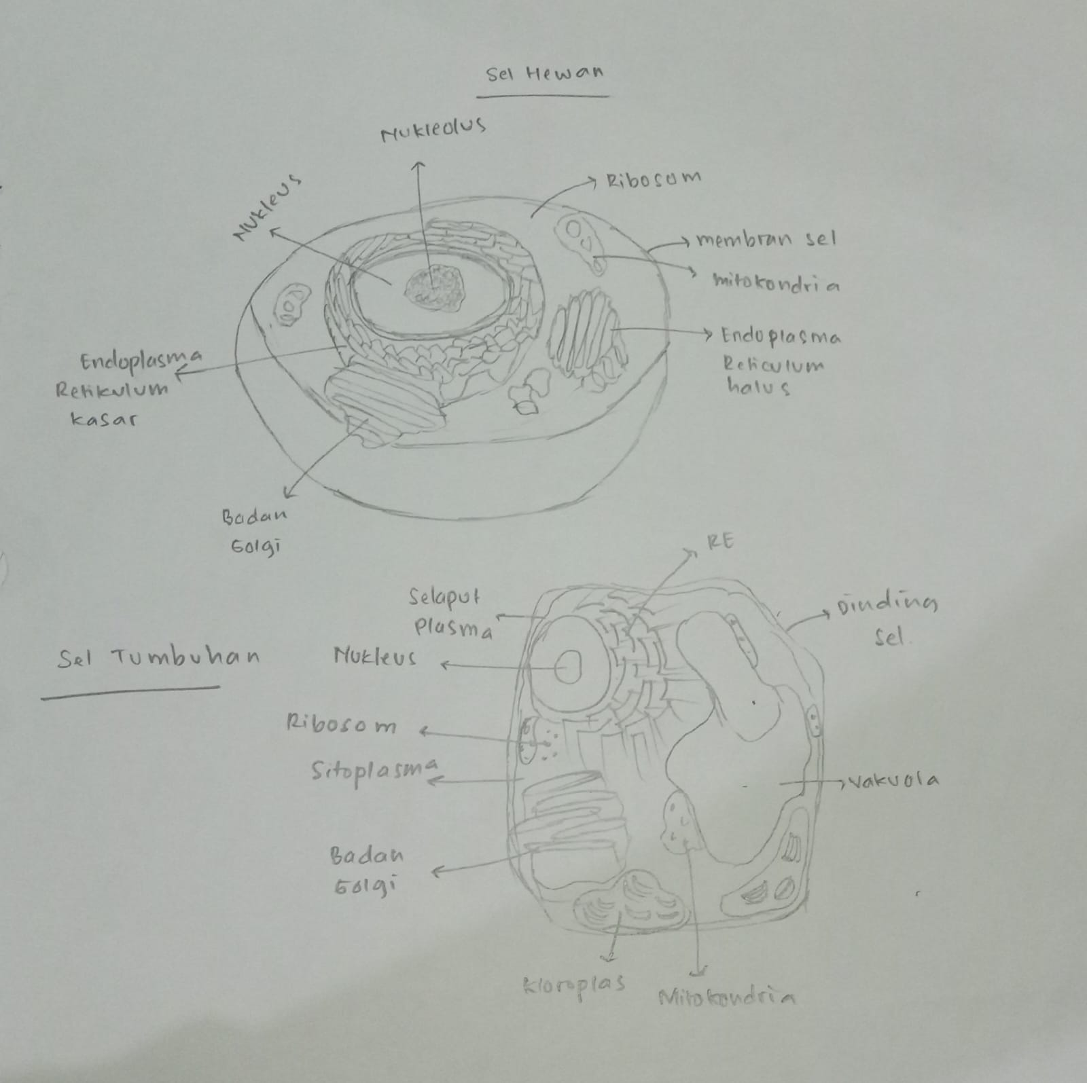
Zalfa Husniyyah 2114051046

Slide 4
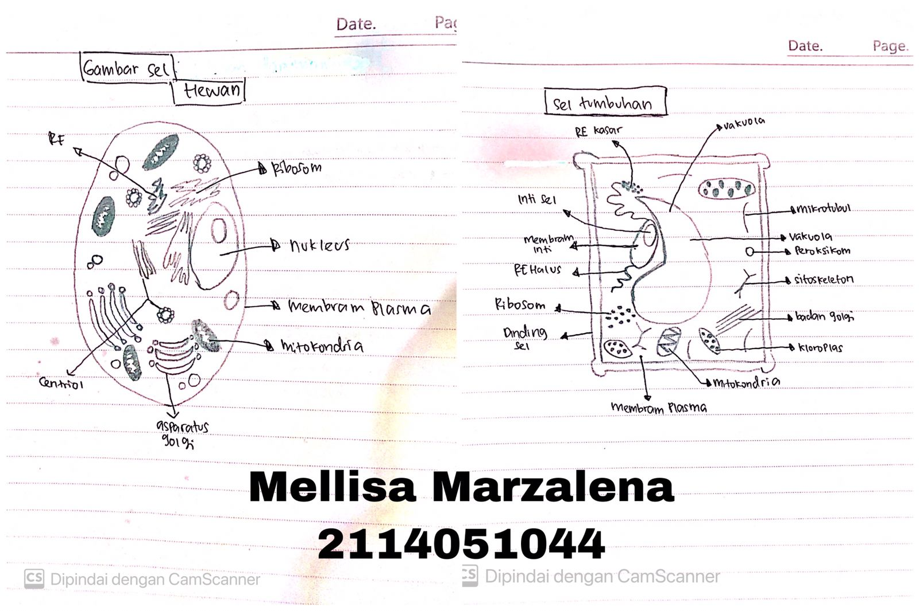
Mellisa Marzalena 2114051044

Slide 5
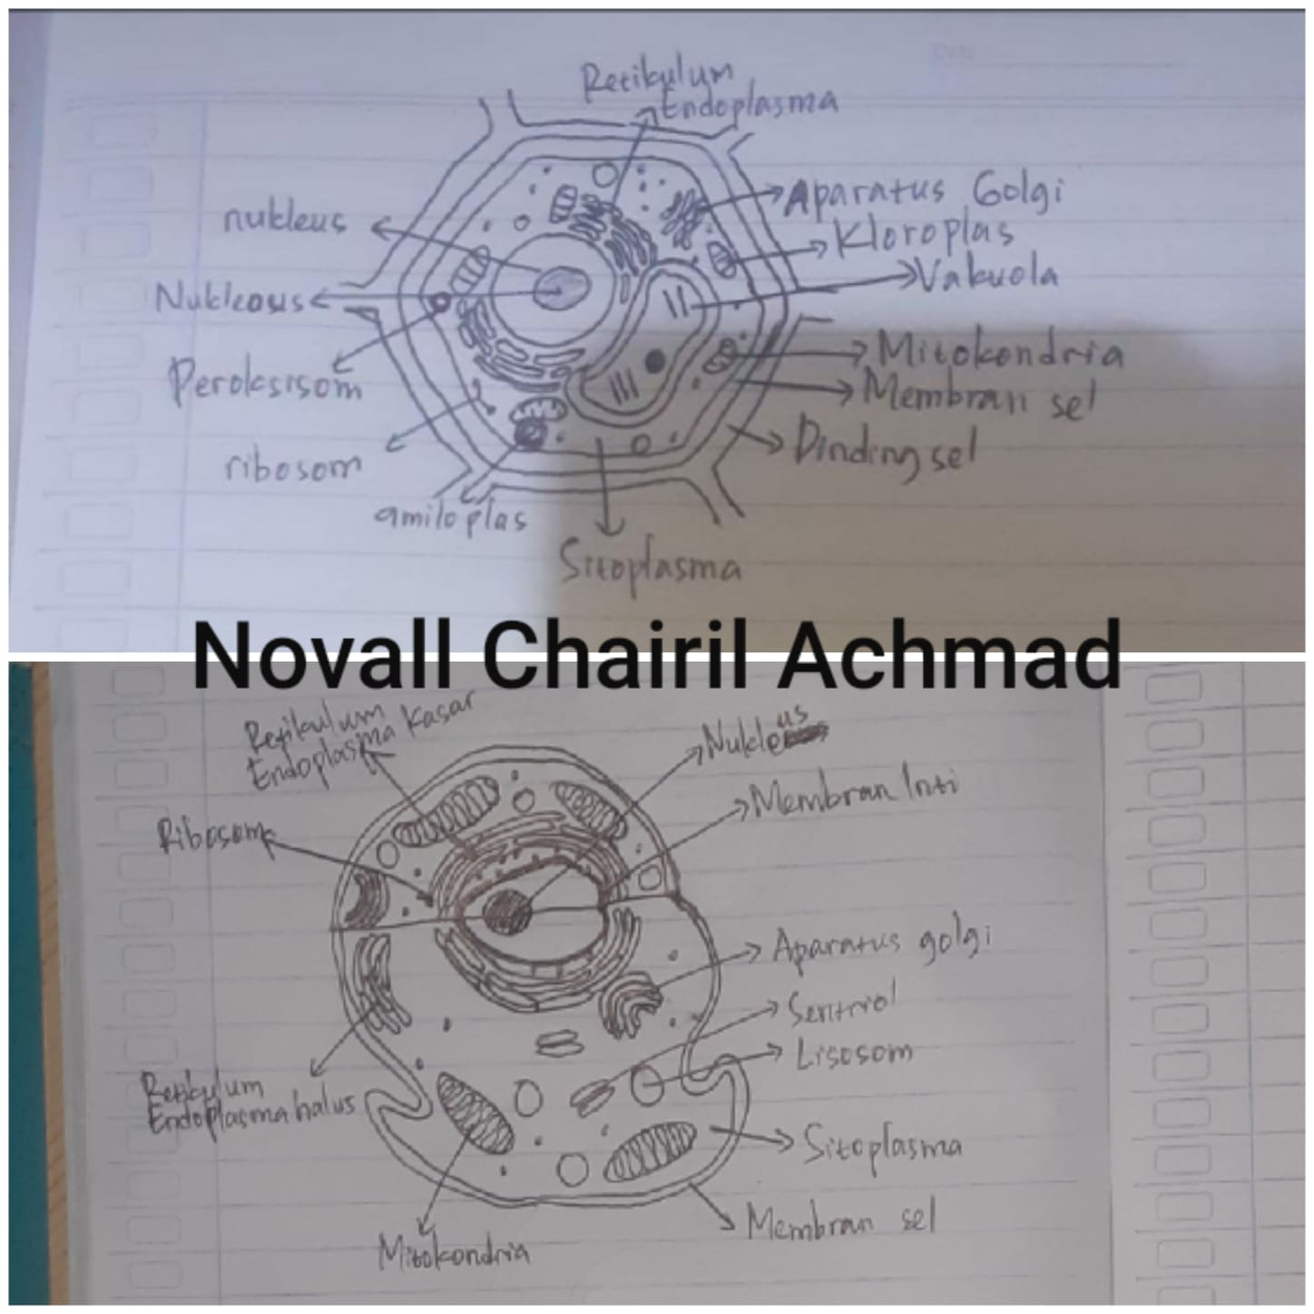
Novall Chairil Achmad 2114051050

Slide 6
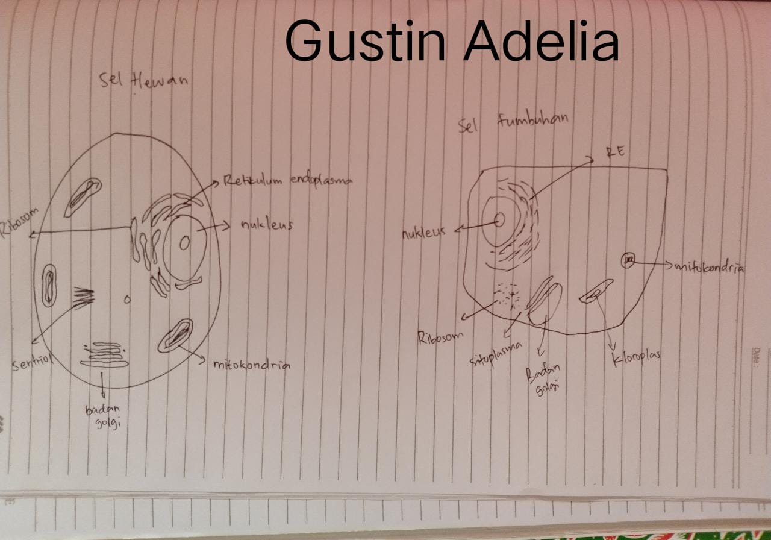
Gustin Adelya 2114051048

Slide 7
fungsi sel tumbuhan
dinding sel melindungi organel dalam sel
nukleus mengontrol aktivitas sel
re kasar sintesis protein
re halus sintesis protein
vakuola tempat menyimpan cadangan makanan
lisosom pencernaan intrasel
klroplas atu plastida untuk fotosintesis
mitrokondia pembentukan energi
badan golgi mengolah hasil sintesis

Slide 8
fungsi sel hewan
nukleus bisa menjalankan fungsinya, yaitu: mengendalikan proses berlangsungnya metabolisme dalam sel.
membran inti ini pun memiliki fungsi untuk pemisah antara inti sel dan juga sitoplasma sel.
Aparatus Golgi juga berfungsi memodifikasi, menyortir dan mengemas protein untuk sekresi atau dikeluarkan dari sel
Di dalam sel, sentriol membantu dalam pembelahan sel dengan memfasilitasi pemisahan kromosom.
Sitoplasma berfungsi sebagai tempat penyimpanan bahan kimia sel yang penting bagi metabolisme sel, seperti enzim-enzim, ion-ion, gula, lemak dan protein.
Membran sel merupakan bagian paling luar yang membungkus sel yang tersusun atas lemak dan protein. Dan memiliki fungsi yaitu melindungi sel, penerima rangsangan dari luar, dan mengatur keluar masuknya zat.
Salah satu fungsi retikulum endoplasma adalah untuk transportasi protein.
Fungsi ribosom yaitu membuat protein dan melakukan sintesis protein dalam sel.
Fungsi mitokondria itu penting banget untuk sel karena sebagai tempat respirasi seluler, menghasilkan energi/ATP, dan molekul pembawa energi siap pakai.

